Slide 1
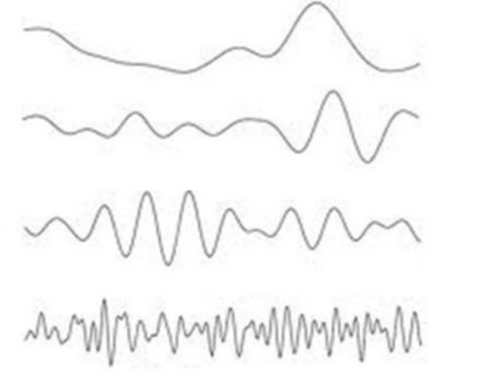
δ波(0.5~4Hz)
θ波(4~8Hz)
α波(8~13Hz)
β波(13~30Hz)

